Slide 1

Non-local Students Orientation Day 2024 非本地生迎新日2024
2024年8月30日（星期五）
Mainland and International Affairs Office
內地及國際事務處

Slide 2

职业训练局(VTC)简介

Slide 3
职业训练局(VTC)简介
职业训练局(VTC) 于1982年成立。
是香港领先的职业专才教育机构。
理事会是由香港高级政府官员和各业界代表组成。
4

Slide 4














本局共有14间机构成员，为学生提供全面的职前及在 职训练。
5

Slide 5










香港资历架构的认可
资历架构级别
VTC的课程
博士学位
硕士学位、深造文凭、深造证书
学士学位
高级文凭/副学士
文凭
证书
证书
与海外大学合作的碩士课程
学位及衔接学士学位课程
高级文凭
基础课程文凭 职专文凭课程 职专国际文凭 文凭课程
行业证书
初级全能海员证书
6

Slide 6





接受非本地生的VTC机构成员
学士学位课程 (4年)
香港高等教育科技學院
(THEi)
高级文凭课程 (2年)
香港专业教育学院(IVE)
香港知專設計學院(HKDI) 國際廚藝學院(ICI)
海事训练学院 (MSTI)
香港资讯科技学院 (HKIIT)
7

Slide 7
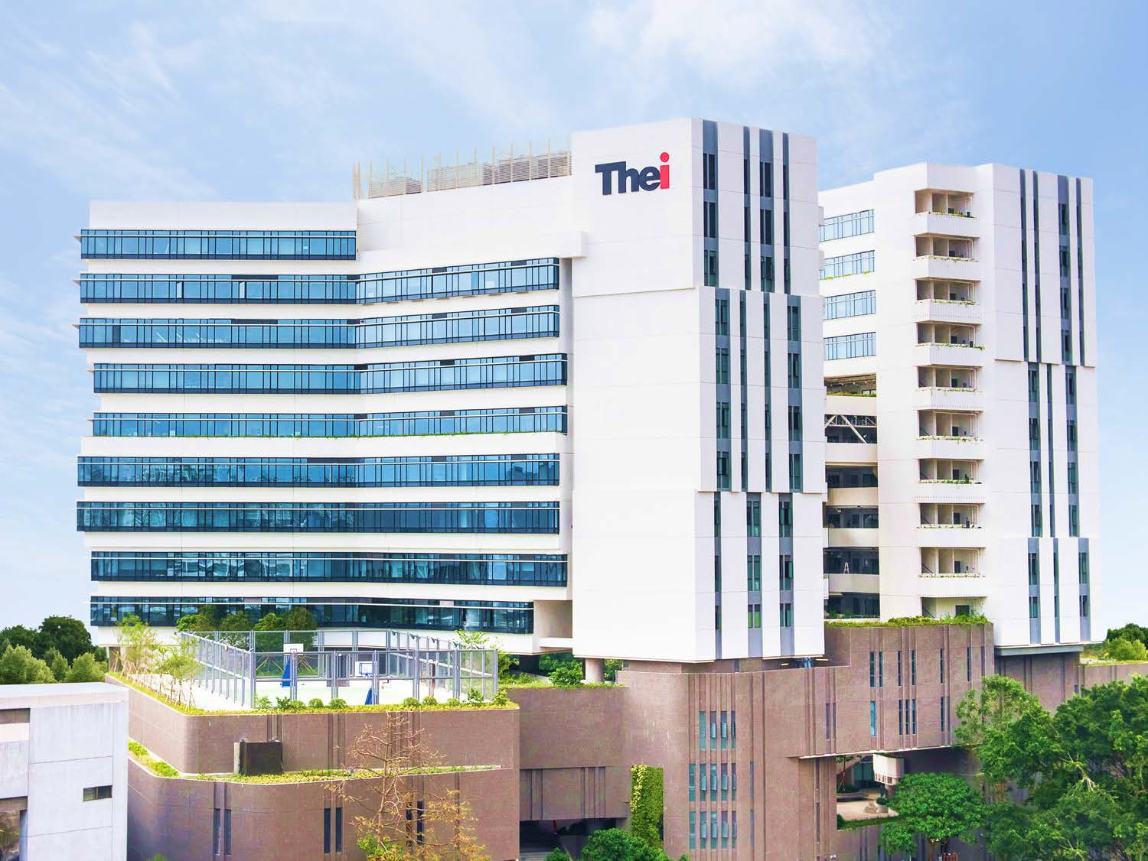
香港高等教育科技學院 (THEi)
提供专业学士学位课程
课程涵盖香港以至亚太地区具增长潜力的行业，糅合 实际应用与理论知识
• 3 个学院:
  设计与环境
  管理与款待
  科技与科学

Slide 8
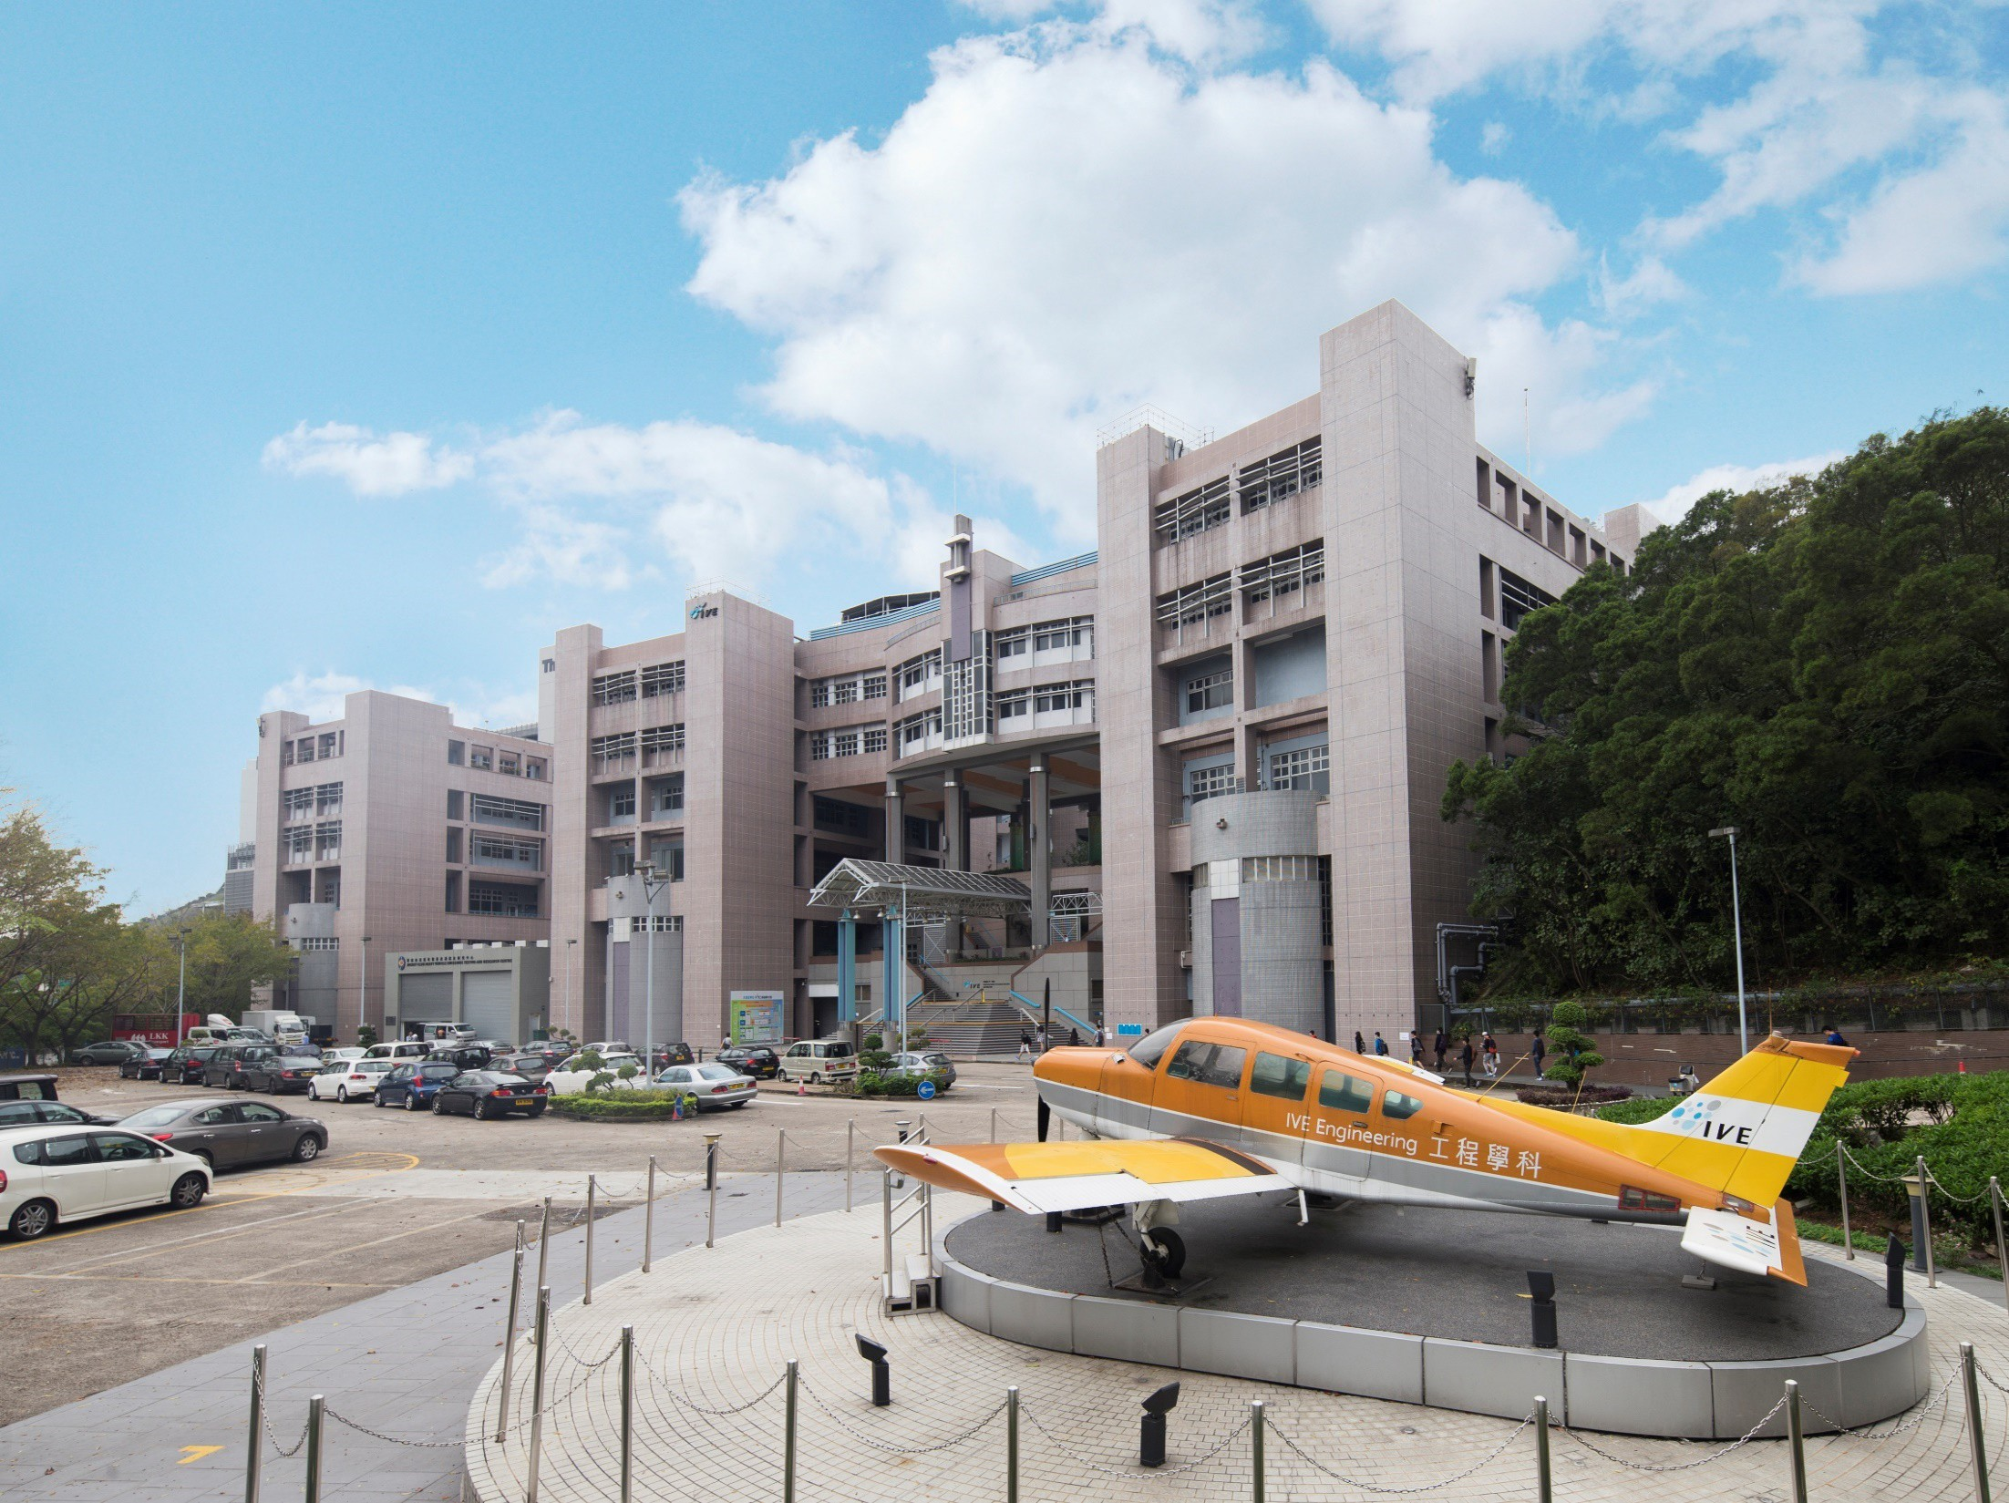

香港专业教育学院(IVE)
提供高级文凭(HD)课程
课程涵盖多个学科，包括健康及生命科学、商业、设计、 工程、酒店及旅游、资讯科技等
设有9个校区

Slide 9



香港知專設計學院(HKDI)
是香港卓越的设计教育机构
于2010年成立
四个学术部门:
  建筑、室内及产品设计
  传意设计
  数码媒体
  时装与形象设计

Slide 10


國際廚藝學院(ICI)
提供广泛的专业烹饪课程,包括中式、欧式、地中海、美 式、亚洲及中东菜系
全新校园于2018年10月开幕
课程领域:
  西式包饼及糖艺
  厨艺
  主题公园及活动管理
  葡萄酒及饮品

Slide 11
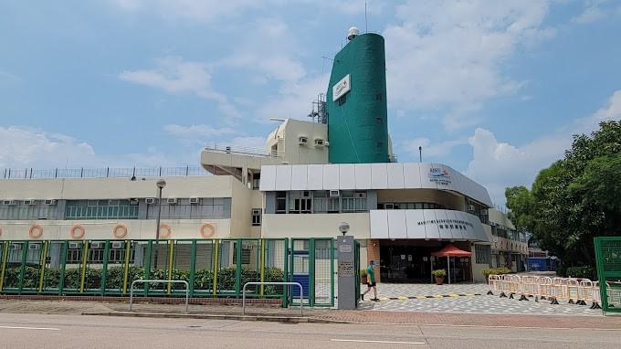
海事训练学院 (MSTI)
于1988年成立
为新入行人士、现役海员及与海事相关行业从业员提供 多元化训练课程

Slide 12

香港资讯科技学院 (HKIIT)
提供全面的资讯科技及相关技术课程
• 于2023年11月1日成立
课程内容涵盖行业所需的技能及新兴科技，如人工智能 丶网络安全丶区块链丶第三代互联网（Web3.0）丶物 联网丶机械人应用丶自动化智能科技等
学院位于青衣，亦在多个校区开设课程，包括IVE (CW)
丶IVE (KT)丶IVE (ST) 等

Slide 13
内地及国际事务处(MIAO)简介

Slide 14




我们是谁?
非本地生招生
境外（包括内地实习计划
资助学生参与内地及海外交流活动
国际交流活动
15

Slide 15


我们是您获取以下信息的首站.…
学生医疗保险
学生签证和入境条例
16

Slide 16






如有以下需求,您可以联系:
学术相关咨询
课程主任/讲师
学费相关咨询
学生秘书处
校园相关咨询
学生秘书处
心理辅导
学生发展处
宿舍相关咨询
宿舍管理处
电脑账号/网络相关咨询
资讯科技服务科
17

Slide 17




4个最重要的建议
定期检查您的 VTC学生电子邮箱
主动参与您的学生生活 保持乐观积极
仔细阅读文件/电子邮件
18

Slide 18
2024/25学年第1学期
2024年9月2日开学
在没有有效学生签证的情况下进行学习活动是违法的。
MIAO 正积极跟进学生签证的申请进度并与香港入境保持联系。
对于在学期开始前未能获得学生签证的学生，不用焦急，您 的班级导师或课程老师将通过电子邮件或微信个别与您联系， 为您提供适切支援和课堂安排的详细信息。
19

Slide 19
联络方法
电话:+852-2836 1784
电子邮件:iss@vtc.edu.hk
官方信息渠道仍然是您的学生邮箱!
@stu.edu.hk
20

Slide 20
联络方法
电话:+852-2836 1784
电子邮件:iss@vtc.edu.hk
官方信息渠道仍然是您的学生邮箱!
@stu.edu.hk
21

